Slide 1

VINCENZO LAZZARA

Slide 2
I MIEI COMPITI
Descrizione progetto
Architettura progetto
Sito WEB

Slide 3
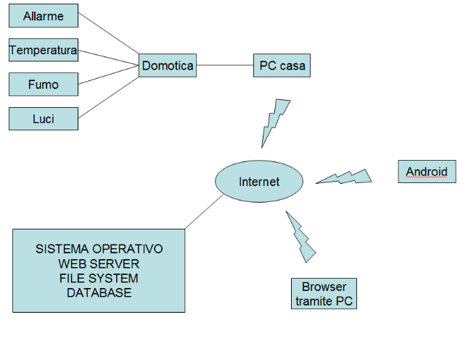
ARCHITETTURA

Slide 4



IDEA SITO
Sito aperto a tutti
Accessibile tramite login
Sezione privata
Linguaggi utilizzati

Slide 5
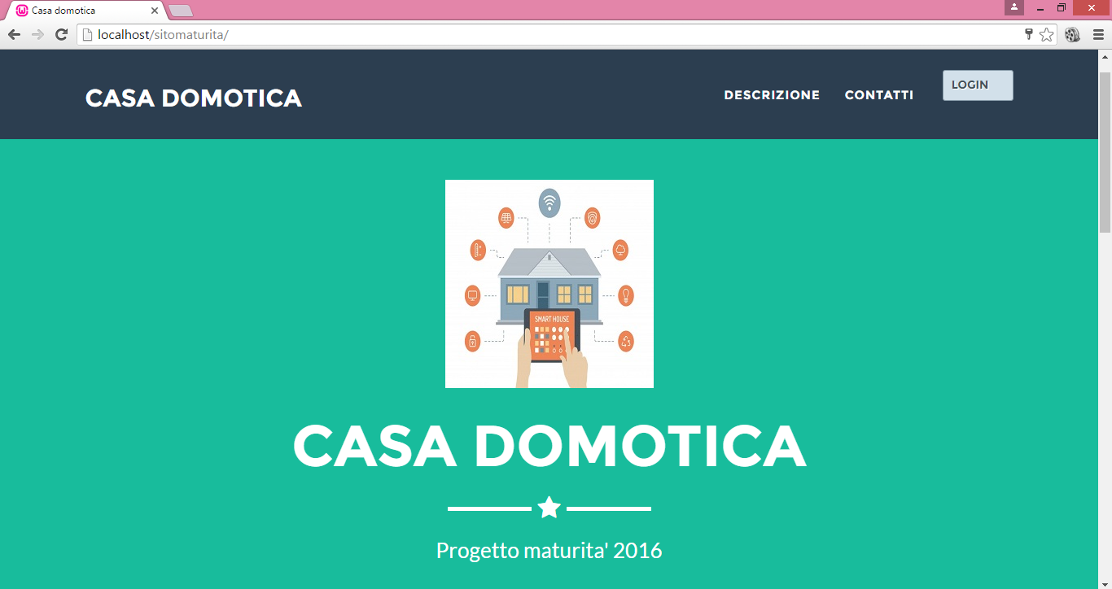

PAGINA PRINCIPALE

Slide 6
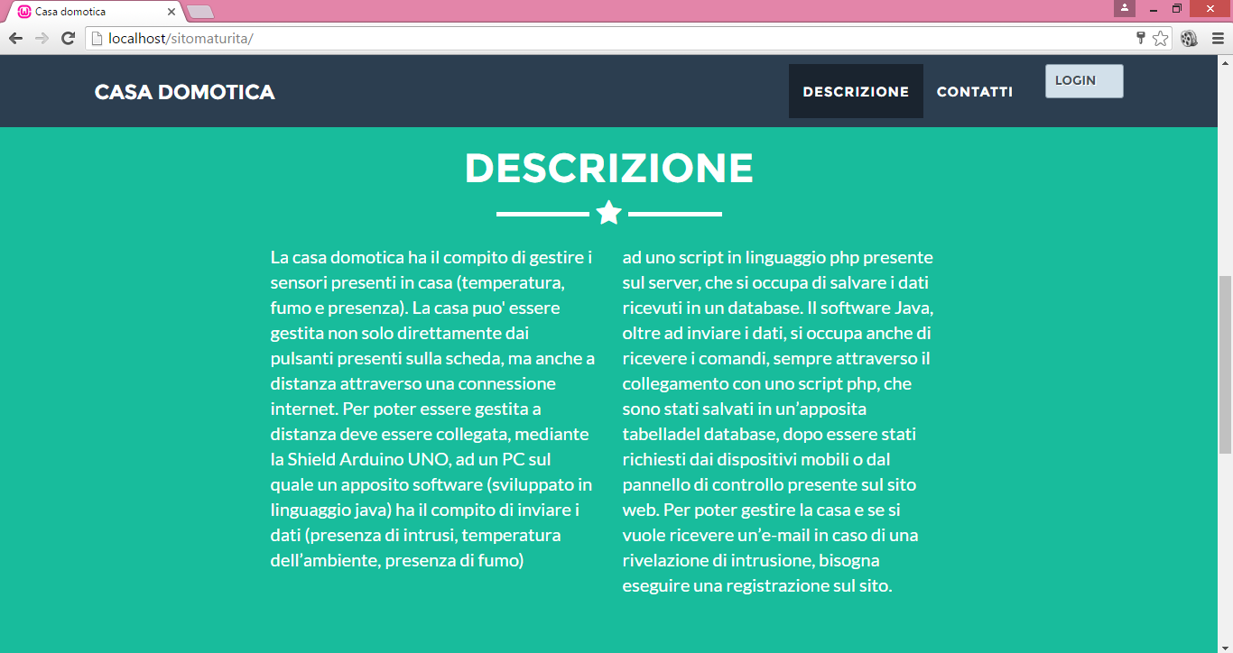
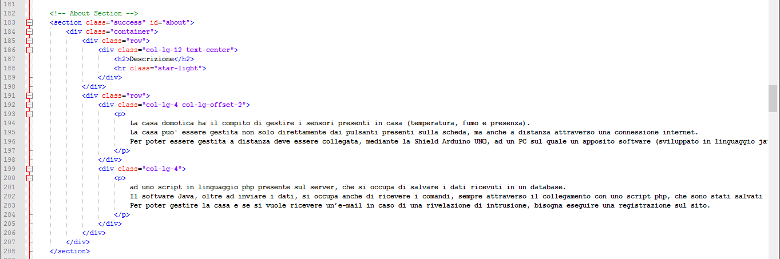
SEZIONE DESCRIZIONE

Slide 7
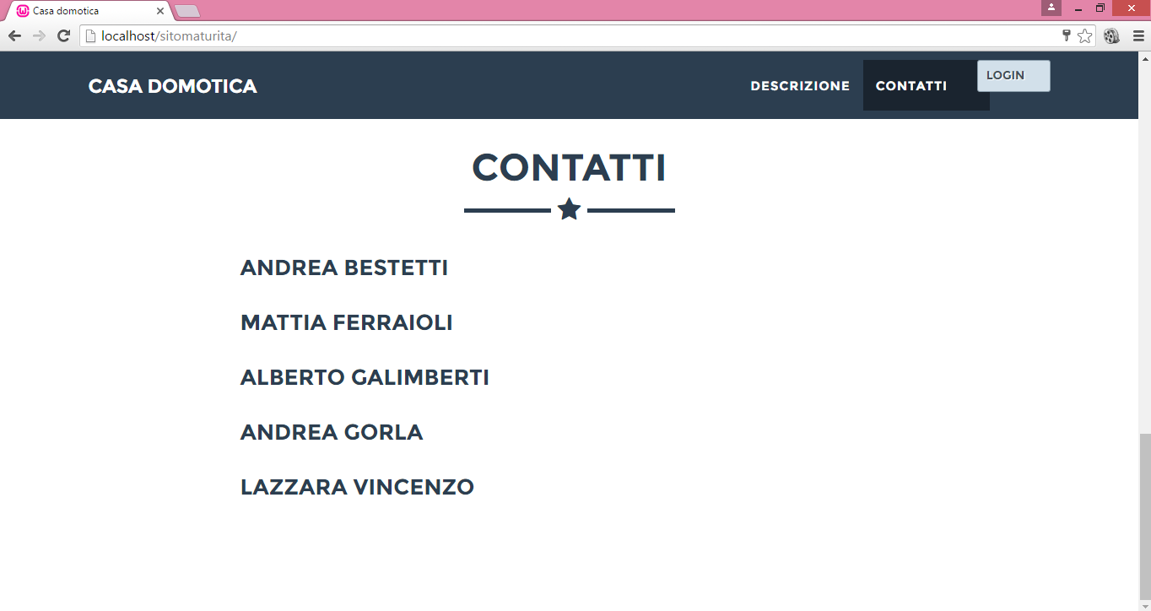
SEZIONE CONTATTI

Slide 8
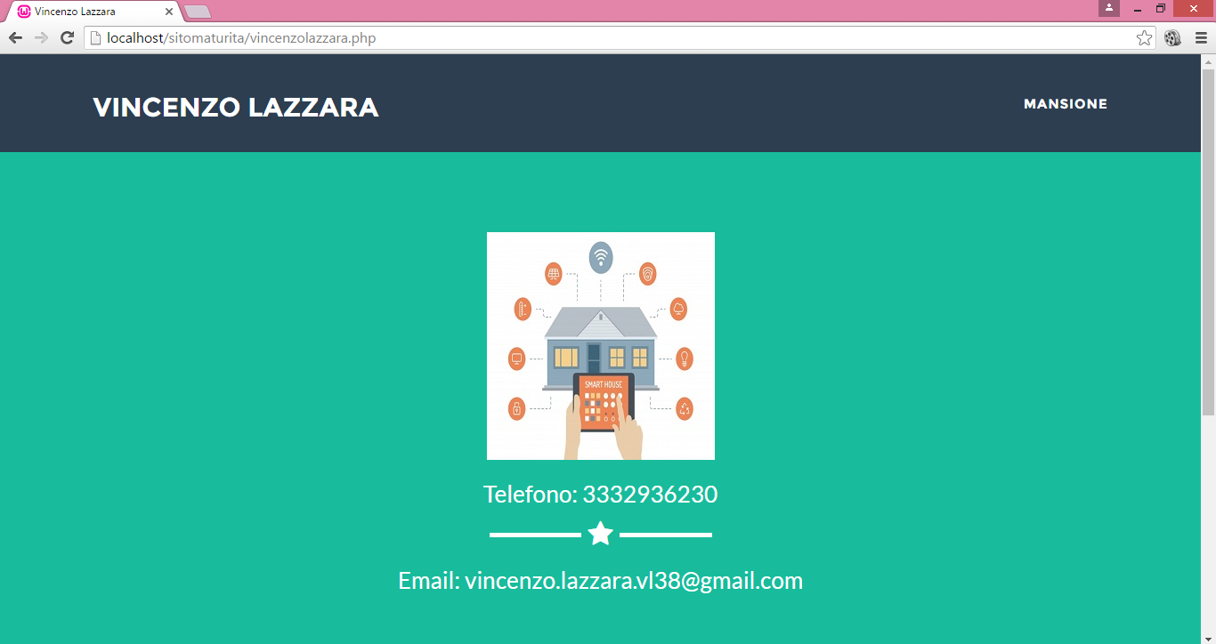
CONTATTO

Slide 9
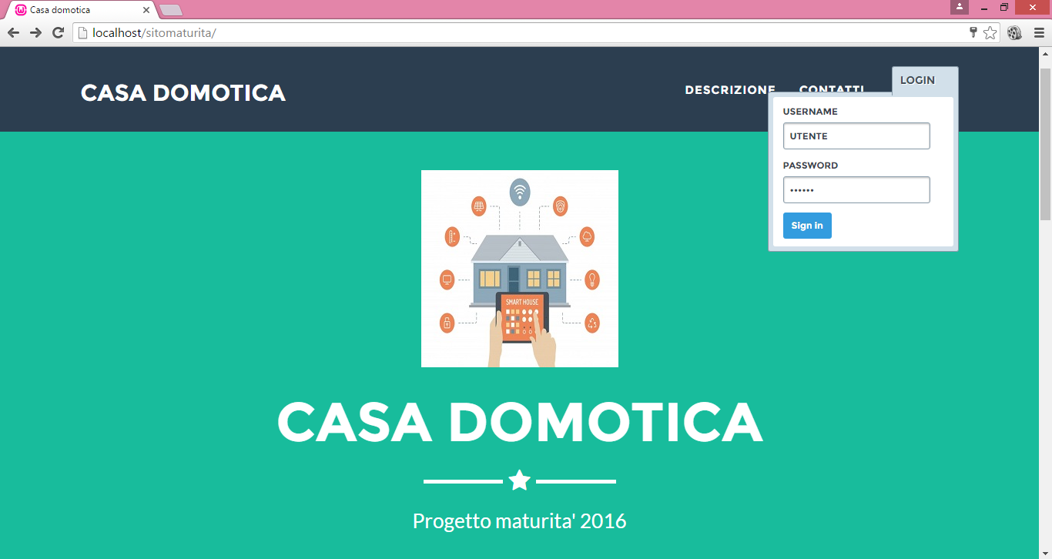
PAGINA PRINCIPALE: LOGIN

Slide 10
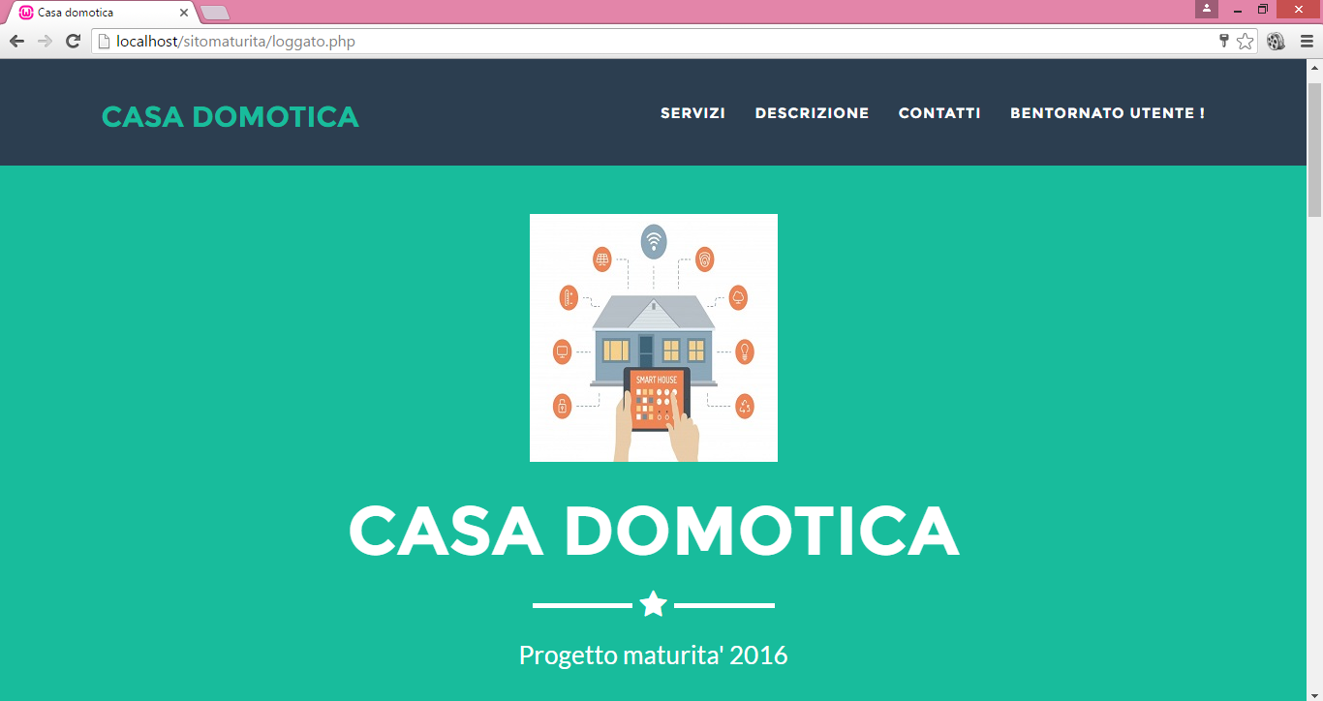

PAGINA PRINCIPALE: ACCESSO

Slide 11
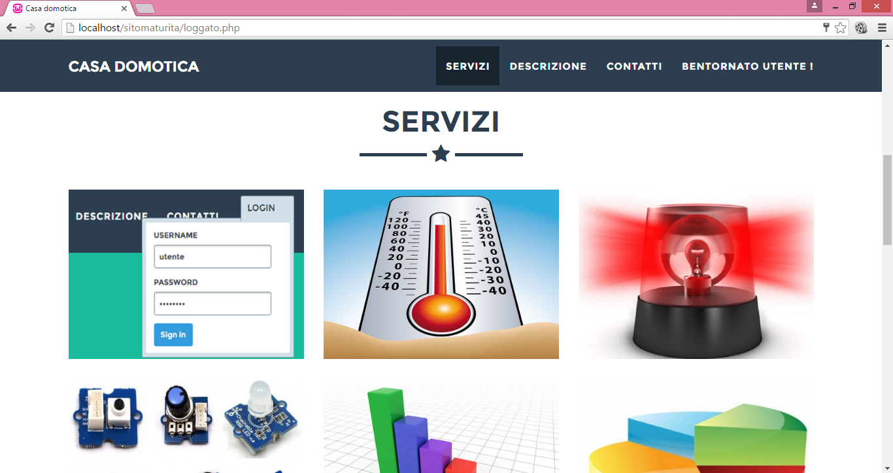
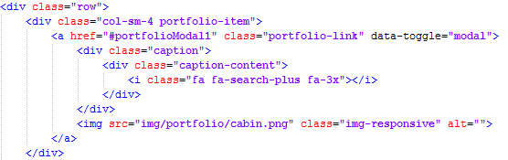
SEZIONE SERVIZI

Slide 12

SEZIONE GRAFICI

